Slide 1
自然語言處理 預訓練模型
NLP三大任務之一：語言模型

Slide 2
課程大綱
語言模型
什麼是語言模型
N元語言模型
平滑化
語言模型性能評價

Slide 3
什麼是語言模型

Slide 4
語言模型概念
語言模型（Language Model，LM），也稱統計語言模型，顧名思義，就是以統計方式的模型，是NLP最基礎的任務
序列詞的分佈式機率分佈，用上下文來區分相同發音的詞或句
語言就是單位文字元(字、詞、句、文)的排列組合結果，這些單位文字元的出現順序，具有一定的機率
可以計算一個詞序列或一句話的機率
也可在指定上文的條件下，對接下來可能出現的詞進行機率分佈的估計
語言模型是一項天然的預訓練任務

Slide 5
建立語言模型問題
資料稀疏性的問題：以機率來看，絕大部分詞序列在訓練集中是不存在的
解決方法為假設一個詞在句子中出現的機率，視其前n個詞。這就是基本的n-gram模型。
語言模型經常使用在許多自然語言處理方面的應用，如語音識別，機器翻譯，詞性標註，句法分析，手寫體識別和資訊檢索
使用近似的平滑n-元語法(N-gram)模型可解決大部分問題

Slide 6
建立語言種類
N-gram模型
指數型模型
神經網路模型
位置語言模型

Slide 7
N元語言模型

Slide 8
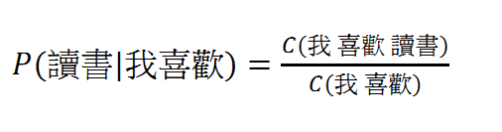
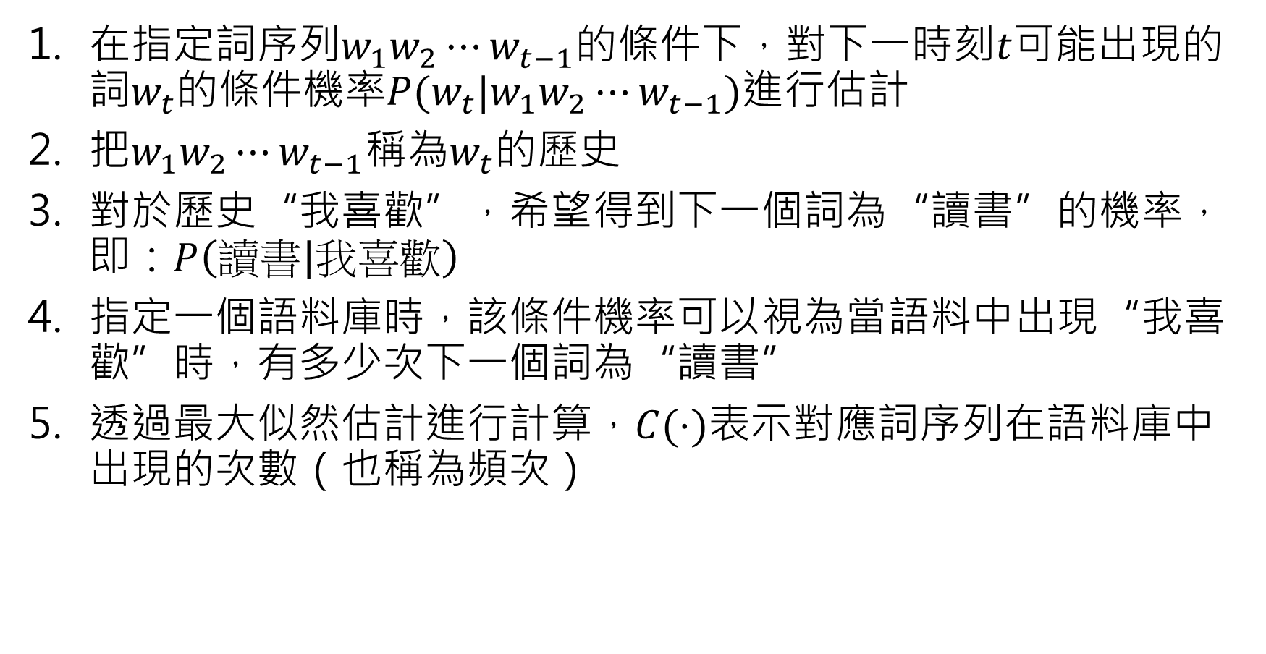
N元語言模型
在指定詞序列$w_{1}w_{2}⋯w_{t−1}$的條件下，對下一時刻$t$可能出現的詞$w_{t}$的條件機率$P(w_{t}|w_{1}w_{2}⋯w_{t−1})$進行估計
把$w_{1}w_{2}⋯w_{t−1}$稱為$w_{t}$的歷史
對於歷史“我喜歡”，希望得到下一個詞為“讀書”的機率，即：$P\left(讀書 | 我喜歡\right)$
指定一個語料庫時，該條件機率可以視為當語料中出現“我喜歡”時，有多少次下一個詞為“讀書”
透過最大似然估計進行計算，$C(⋅)$表示對應詞序列在語料庫中出現的次數（也稱為頻次）

Slide 9
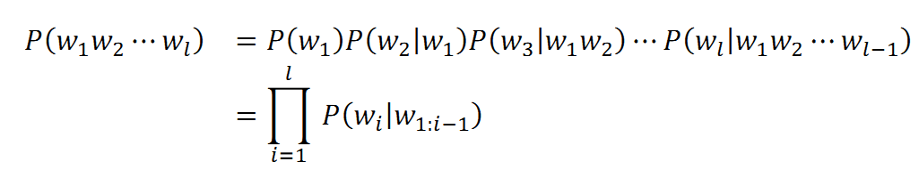
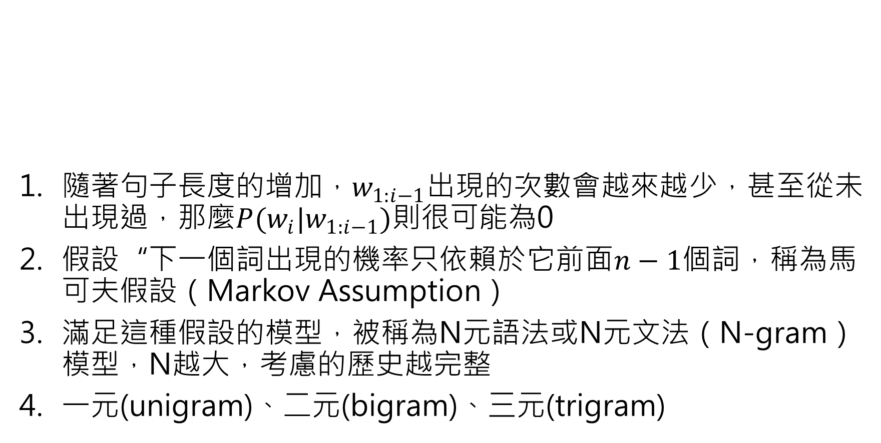
馬可夫假設
隨著句子長度的增加，$w_{1:i−1}$出現的次數會越來越少，甚至從未出現過，那麼$P(w_{i}|w_{1:i−1})$則很可能為0
假設“下一個詞出現的機率只依賴於它前面$n−1$個詞，稱為馬可夫假設（Markov Assumption）
滿足這種假設的模型，被稱為N元語法或N元文法（N-gram）模型，N越大，考慮的歷史越完整
一元(unigram)、二元(bigram)、三元(trigram)

Slide 10
指數語言模型

Slide 11
指數語言模型
又稱之為最大熵語言模型(Maximum Entropy)
使用特徵函數解碼特定同和n-gram的歷史

Slide 12
神經網路語言模型

Slide 13
神經網路語言模型
又稱之為「連續空間語言模型」
使用詞內嵌的連續表示進行預測，使用神經網路
連線空間的表示可避免「維度災難」
當在越來越大的訓練集文字上訓練模型時，單一詞(詞典)會越來越多，造成的詞序列也會指數增長，資料稀疏性越來越嚴重
因為非線性的參數組合，使用分散式表示可避免這問題
最常見的就是FNN、也可使用RNN，前者簡單，後者強大

Slide 14
神經網路語言模型訓練方法
使用機率分類器來預測機率分佈
給出上下文，預測一個字是詞表中的哪一個字
使用標準的梯度下降及反向傳播法
分為skip-gram：輸入一個字詞來預測上下文
Continuous Bag-of-words(CBOW)：輸入上下文預測一個字

Slide 15
語言模型性能評價

Slide 16
語言模型性能評價
應用於具體的外部任務（如機器翻譯），根據該任務上指標的高低對語言模型進行評價
最接近實際應用需求的一種評價方法
計算代價較高，實現的難度也較大
以困惑度（Perplexity，PPL）為基礎的“內部評價”
困惑度越小，表示單字序列的機率越大，也表示模型能夠更進一步地解釋測試集中的資料
困惑度越低的語言模型並不總是能在外部任務上取得更好的性能指標，但是兩者之間通常呈現出一定的正相關性
困惑度可以身為快速評價語言模型性能的指標，而在將其應用於下游任務時，仍然需要根據其在具體任務上的表現進行評價

Slide 17
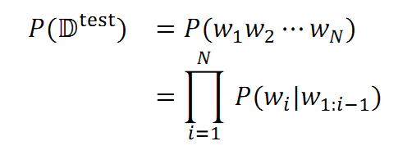
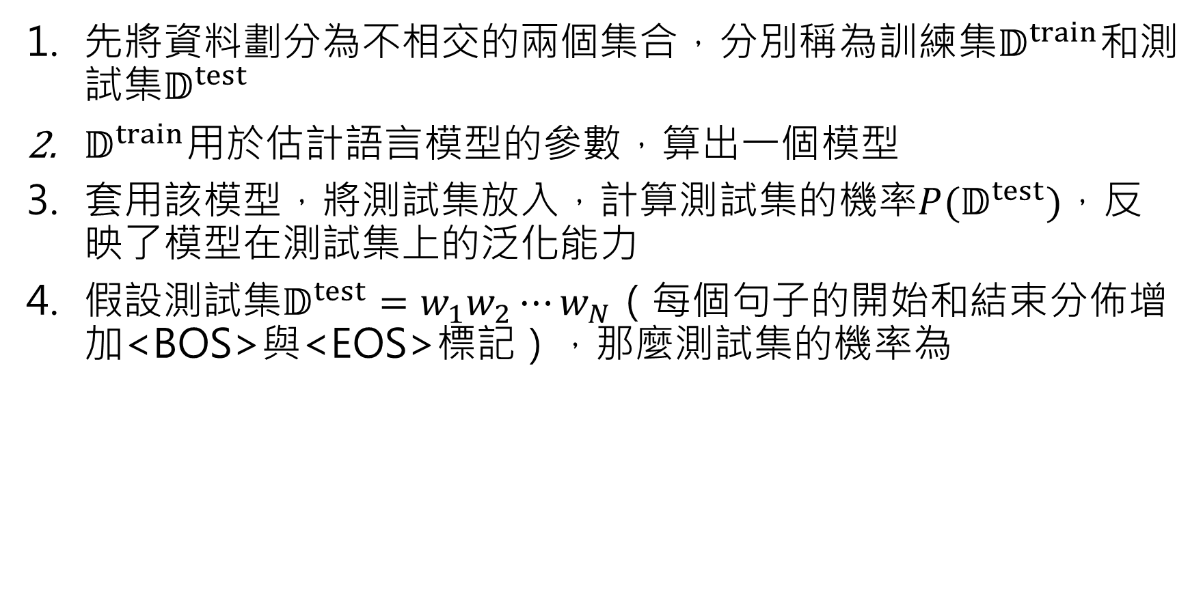
困或度性能評價
先將資料劃分為不相交的兩個集合，分別稱為訓練集$𝔻^{train}$和測試集$𝔻^{test}$
$𝔻^{train}$用於估計語言模型的參數，算出一個模型
套用該模型，將測試集放入，計算測試集的機率$P(𝔻^{test})$，反映了模型在測試集上的泛化能力
假設測試集$𝔻^{test}=w_{1}w_{2}⋯w_{N}$（每個句子的開始和結束分佈增加<BOS>與<EOS>標記），那麼測試集的機率為

Slide 18
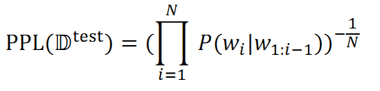
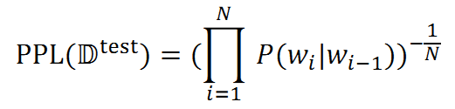

困或度性能評價
困惑度則為模型分配給測試集中每一個詞的機率的幾何平均值的倒數：
舉例來說，對於bigram模型而言
實際計算過程中，考慮到多個機率的連乘可能帶來浮點數下溢的問題，轉化為對數和

